Slide 1
Милые женщины с 8 марта !!!
Идет весна, и пусть не жарко,
Но вместе с ней, как лета тень, –
Приходит к нам 8 Марта –
Международный женский день,
Он – праздник ласки, красоты,
Любви, надежды и мечты.
Милые женщины Вас я поздравляю
И в этот праздник Вам желаю:
Пусть этот день счастливым будет,
И распускаются цветы.
Пусть солнце светит Вам повсюду,
И все сбываются мечты!

Slide 2
В 8 марта мы хотим сказать Спасибо за английский ваш язык! Его непросто в наши головы вбивать, Но каждый уж к английскому привык. Пусть будет это день хорош, красив, И на подарки разные горяч! Мы говорим, стараясь, что есть сил: My dear teacher, happy 8th of March!

Slide 3
Математики азы, Её тайны и глубины Постигаем с Вами мы, Вы – учитель наш любимый! Поздравляем с женским днём! Пусть весна Вас вдохновляет, И пусть творческий подъём Никогда не исчезает!

Slide 4
Настоящий секретарь, Это камень или сталь, Пожелать хочу Вам, леди, Ангела терпения, Пусть всегда хорошим будет Ваше настроение! А улыбка и сиянье ваших глаз Радуют людей, что окружают вас!

Slide 5
Не только карту мира узнаём, Мы с Вами жизнь во многом познаём. И поздравляем с радостью сегодня Мы Вас с Международным женским днём! Пусть в Вашей жизни будет море счастья, И океан добра встречаете Вы в ней, Не будет даже дуновения ненастья, А будет ураган из творческих идей!

Slide 6
Цветы сегодня – не объект для опыта, А от души торжественный подарок. Пусть будут все приятны Ваши хлопоты, И каждый миг волшебный будет ярок! 8 Марта, красочный и радостный Стучится вдохновенно в каждый дом. Пусть принесет он миг удачи сладостной, Одарит и уютом и теплом!

Slide 7
Вы у доски воистину прекрасны, И класс глядит на вас, разинув рот; Ни слова не проносится напрасно, Мы знания глотаем, как компот. Уроки ваши — и десерт, и ужин, И в этот праздник всех прекрасных дам Мы говорим: ваш труд нам очень нужен, За то, что с нами вы — спасибо вам!

Slide 8
Вся история мира огромного Педагога такого не знает – Достойного, мудрого, скромного, Кого мы сейчас поздравляем! С 8 Марта, прекрасным, торжественным И несущим Вам чары весны! Пусть все будет ну просто божественно И сбываются лучшие сны!

Slide 9
О, физика, вот сложная наука – Протянет мне учительница руку, И я смогу понять азы предмета, Хотя, порою, нереально даже это… Учительница физики – вот гений! Кумир былых, грядущих поколений! Я Вас в 8 марта поздравляю, Всегда такой же умной быть желаю!

Slide 10
Химия – страна чудес! И Вы гениально У детей к ней интерес Будите реальный! Хочется Вам пожелать В женский день удачи, Чтоб легко было решать В жизни все задачи!

Slide 11
Законный самый выходной 8-е марта, день весенний, Сегодня в школу — ни ногой, Мы объявляем воскресенье! Тетрадей — тоже никаких, Бокал шампанского — и танцы! Ученики? Да ну всех их! Сегодня можно оторваться!

Slide 12
Учителя работа нелегка, Но нет для Вас задачи невозможной. Большой удачи легкая рука Пусть станет дружеской для Вас, надежной! 8 Марта пожеланья все – Чтоб счастливы Вы непременно были, Чтоб к Вам пришел успех во всей красе, И даже будни радость Вам дарили!

Slide 13
Вам за работой и не видно - Весна уже во двор спешит! Сегодня с днем восьмого марта Поздравим Вас мы от души! И пожелаем Вам терпенья В работе творческой такой – Литературным вдохновеньем Дышать легко нам лишь весной…

Slide 14
Методисту поздравление От родителей, детей, Как старались вы, потели, Было множество идей. Вы опора школы нашей, Указатель всех программ, И поэтому для Вас Сей букет подарим Вам!

Slide 15
Библиотекарь, мы Вам желаем : Здоровья, счастья, мира, долгих лет, И пусть судьба дарит Вам лишь радость, Храня Ваш дом от горестей и бед!

Slide 16
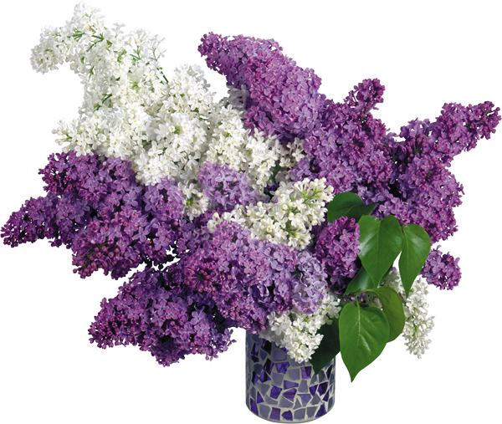
С душистой веточкой сирени Весна приходит в каждый дом, От всей души Вас поздравляем С Международным Женским днём!

Slide 17
Знают взрослые и дети, Что прекрасней нет на свете Ваших тёплых нежных рук, Милых взглядов, слов и губ. С женским днем вас поздравляем, В жизни солнышка желаем. Пусть улыбки без конца Ваши радуют сердца!

Slide 18
Тили-бом, тили-бом! Загорелся Кошкин дом! С нами это не случится – ходит сторож под окном! Ночью долгой, беспокойной Охраняет, сторожит. Мимо зорких глаз ее И комар не прожужжит! Вам подарим мы подснежник, Чтоб вы были самой нежной. Вам тюльпан подарим мы, Чтоб не знали Вы зимы. Чтоб всегда, назло морозам, Вы цвели, как эта роза. А мимоза, чтоб у Вас Счастье было каждый час!

Slide 19
В фильме снимались: Наумова Е.А. Директор школы, учитель иностранных языков Новожилова Н.Б. Замдиректора школы, учитель математики Клестова М.В. Секретарь Берзина Н.В. Учитель: географии, классный руководитель 12 «Б» Баранова Н.В. Учитель: биологии Воронова Т.А. Учитель: русского языка и литературы Крупнова Т.В. Учитель: истории и обществознания Горшкова Т.М. Учитель: физики Кучерявая Л.Н. Учитель: химии Кудряшова Н.В. Учитель: географии Кудрявцева Т.И. Учитель: математики Кирова Л.Н. Учитель: русского языка и литературы Винник И.И. Методист школы Соболева М.В. Библиотекарь Маслова Л.А. Гардеробщица Тараканова С.Н. Сторож Азаренкова Ю.С. - продюсер Азаренкова Е.И. - чтец, оператор, звукорежиссер, сценарист, режиссер, композитор использовалась музыка -Вольфганг Амадей Моцарт «Allegro» , используемое оборудование –ноутбук дочери киностудия «AZONPRODAKTION» выражает благодарность всем участникам проекта. 7.03.2014г.

